Slide 1
Mandy a NET
PdF: IVp003
Praktické postupy při výuce dítěte s poruchou autistického spektra nebo jiným neurovývojovým postižením
Vyučující: Mgr. et Bc. Lucie Mudroch Lukášová, M.Sc., BCBA a Mgr. Lucie Vozáková, BCBA

Slide 2
Mandování
mand = požadavek dítěte (motivace), dítěti se musí motivovat, než budete chtít mandovat (říkat si o něco)
Co vše může být mand:
žádosti o věci (čokoládu, auto), aktivity (houpat), pozornost
požadavky na ukončení nechtěného
otázky (kde je máma?)

Slide 3
Mandování
Druhy mandů
mand s přiblížením (https://is.muni.cz/el/ped/jaro2021/IVk101/index.qwarp?prejit=6390037)
mand ve dvou pokusech (https://is.muni.cz/el/ped/jaro2021/IVk101/index.qwarp?prejit=6390036)
Neptat se: “co chceš”, dítě by to mělo dělat spontánně

Slide 4
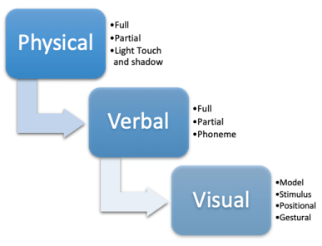
Promptování
= dopomoc dítěti u všech dovedností

Slide 5
Promptování
zlaté pravidlo: Volit tak velký prompt, aby dítě dovednost úspěšně zvládlo, ale ne větší.
mandy
vokální dítě (echoický prompt)
znakující dítě (fyzický nebo prompt modelem)
mandování do samostatnosti
https://is.muni.cz/el/ped/jaro2021/IVk101/index.qwarp?prejit=6390060
Praktické cvičení

Slide 6
Oprava chyby v mandech
Co je chybou?
špatné slovo/znak
neodpověď
reakce delší než pár sekund
řetězení reakcí
sebeoprava

Slide 7
Oprava chyby v mandech
Vokální dítě
CHYBA ⇒ Odebrání posílení/pozornosti (posílení není k dispozici) ⇒ počkejte 3-5s (časová prodleva) ⇒ znovu prezentujte posílení a s 0s prodlevou prompt ⇒ posílení
Pokud je to možné, proveďte transfer (nabídněte posílení pouze přiblížit nebo v druhém pokusu s časovou prodlevou nebo menším promptem)
Znakující dítě
CHYBA ⇒ Odebrání posílení/pozornosti (posílení není k dispozici) + ruce do neutrální polohy (pokud nutné) ⇒ znovu prezentujte posílení a s 0s prodlevou (okamžitě) plný prompt (fyzický nebo model) ⇒ posílení
Pokud je to možné, proveďte transfer (nabídněte posílení pouze přiblížit nebo v druhém pokusu s časovou prodlevou nebo menším promptem)
prompty odstraňujte postupně a s rozvahou - je lepší, pokud si student několikrát procvičí mand s plným promptem než aby udělal chybu

Slide 8
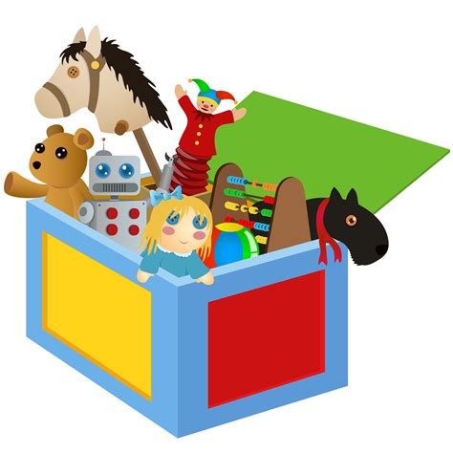
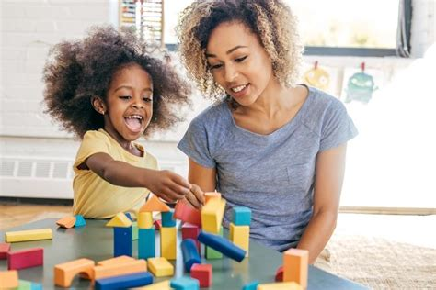
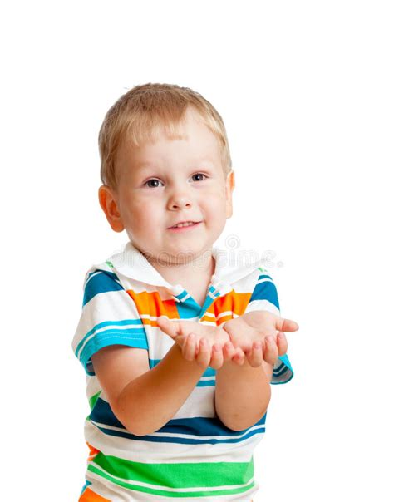
Komentování
+
Párování
Posílení
Budování motivace
?
MAND
“Kostka”

Slide 9
NET (Učení v přirozeném prostředí)
https://is.muni.cz/el/ped/jaro2021/IVk101/index.qwarp?prejit=6390061
Využití motivace dítěte na věci a aktivity, které ho oblokupují (jsou v jeho prostředí) a jsou jeho oblíbené
Učení (a upevnění): komunikace, hry, sociálních dovedností, každodenních dovedností (sebeobsluha apod.)
Prostředí je připravené a do určité míry strukturované (máme věci pod kontrolou)
Během učení v přirozeném prostředí můžeme procvičovat mandy, pojmenování věcí a aktivit, následování pokynů, motorickou imitaci a další)
Můžeme se snažit učit také dovednosti vhodné pro učení (ukončování aktivit, tolerování ne, přesuny mezi aktivitami, tolerování prohry apod.)

Slide 10
NET Plán
(plán pro učení v přirozeném prostředí)
Pro jednotlivé aktivity, si alespoň ze začátku můžeme psát jednoduché plány aktivit.
V těchto plánech si vypíšeme programové cíle a jak konkrétně je budeme plnit (jaké budou konkrétní cíle).
Tyto plány nám pomohou v organizaci aktivit, na co se v nich zaměřit, co by
mělo proběhnout.
Ve zbylém čase, kdy se nesoustředíme na dané cíle, posilujeme hru, sociální
chování apod. > děláme zábavu.
Plán si můžeme upravovat podle našich potřeb, přidat si informace, například jaké materiály budu potřebovat k aktivitě, kolik času zhruba aktivita zabere, jaká použiji
posílení.
Vždy se snažte v aktivitě „vidět“ to, co chcete dítě učit (neděláme aktivitu jen proto,
abychom něco dělali)

Slide 11
Úkol na příště
Úkol na příště: Napište si NET plán pro dvě aktivity, které má Vaše dítě v oblíbených. Vypište si, jaké dovednosti byste během těchto aktivit mohli učit (co už umí - budete procvičovat, co má v deficitech budete učit). Vezměte v potaz schopnosti a úroveň Vašeho dítěte.
Do Odevzdávárny.

